Slide 1

Pakiranje gradnikov e-gradiv in programska orodja
(SCORM, AICC, xAPI)

Slide 2



LMS – Learning Management System
Izobraževalni
tečaji
LMS
Sistem za upravljanje z učenjem
Učitelj
Učenci

Slide 3
Zakaj LMS
Omejitve pri kontaktnem izobraževanju
Organizirano in nadzorovano samoizobraževanje
Metode izobraževanja na daljavo
E-učenje, metoda izobraževanja na daljavo s pomočjo računalnika, pogosto preko omrežja
Metoda je primerna tako za vsakodnevno kot za dopolnilno izobraževanje
E-učenje je pojav, ki se razširja zaradi uporabe interneta
Zahteva po spremembi izobraževalnih navad

Slide 4
Spletna učilnica -LMS
Nalaganje paketa na lms
Izvoz vsebine iz avtorskega orodja
LMS
Learning Management System
Paket s tečajem
3
Interakcija med LMS in brkljalnikom
2
Avtorsko orodje
Spletni brkljalnik
Učitelj z avtorskimi orodji razvije tečaj
4
1
Ičenec s spletnim brkljalnikom interaktira s tečajem

Slide 5
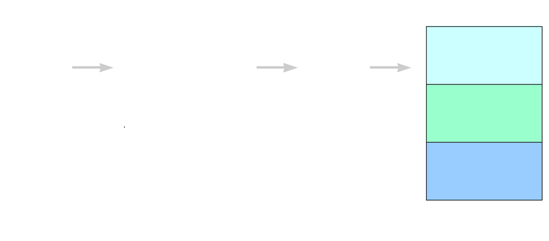



Priprava in uporaba vsebinskih paketov
1. Vsebinski paket (paket s tečajem)naložimo v LMS
LMS
Vsebinski paket
Administrator LMS
Avtor vsebine
Shramba vsebine

Slide 6
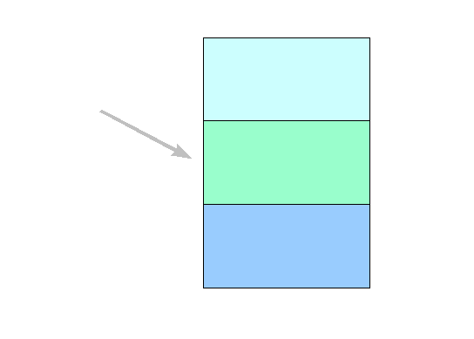
Priprava in uporaba vsebinskih paketov
2. V LMS dodamo podatke o učencu in ga prijavimo za tečaj
LMS
Administrator LMS
Podatki
o učencih
Prijavimo uporabnike tečaja

Slide 7
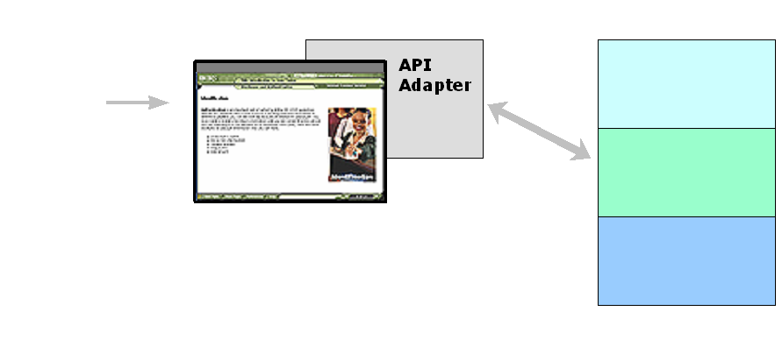

Priprava in uporaba vsebinskih paketov
3. LMS posreduje vsebino učencu in preverja interakcije
LMS
Učenec
Brkljalnik
Podatki o učencih
Data
(getName
getScore)

Slide 8

Zakaj standardi?
Omogočajo interoperabilnost na različnih platformah
Zaščita vlaganj v razvoj vsebin
Lokalna in globalna izmenjava vsebin

Slide 9
SCORM v kontekstu učenja
Sharable
Content
Object
Reference
Model

Slide 10
Nekaj o SCORM

Slide 11
Zakaj SCORM
Ponovna uporabljivost: Stroški se zaradi ponovne uporabe zmanjšajo.
Dostopnost: Povečan dostop do učnih podatkov
Interoperabilnost: Večja učinkovitost zaradi sodelovanja sistemov.
Trajnost: Učna vsebina težje zastara
Upravljivost: Sledenje uporabe sistema in učne izkušnje
Vzpodbuja strukturiran design tečajev
Verzije SCORM

Slide 12















Paket ADL SCORM
SCO
  statična spletna stran
  dodan programski vmesnik API
    skrbi za komunikacijo z VLE
Paket SCORM
  SCO-ji
  manifest
Spletna stran
SCO
Manifest
Paket SCORM

Slide 13
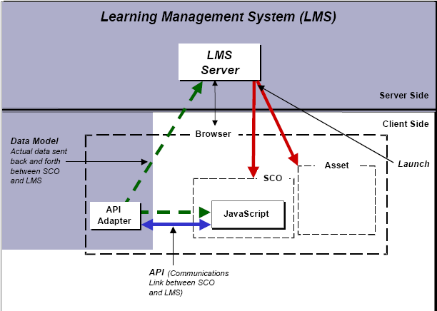
LMS in SCORM

Slide 14
e-izobraževalni sistem, skladen s SCORM
LMS ( Learning Management System)
je program za posredovanje, sledenje in upravljanje usposabljanja oz. izobraževanja.
Avtorska orodja
so programski paketi, s katerimi razvijalci tvorijo in pakirajo vsebinske pakete, ki naj bi jih LMS posredoval končnim uporabnikom.

Slide 15
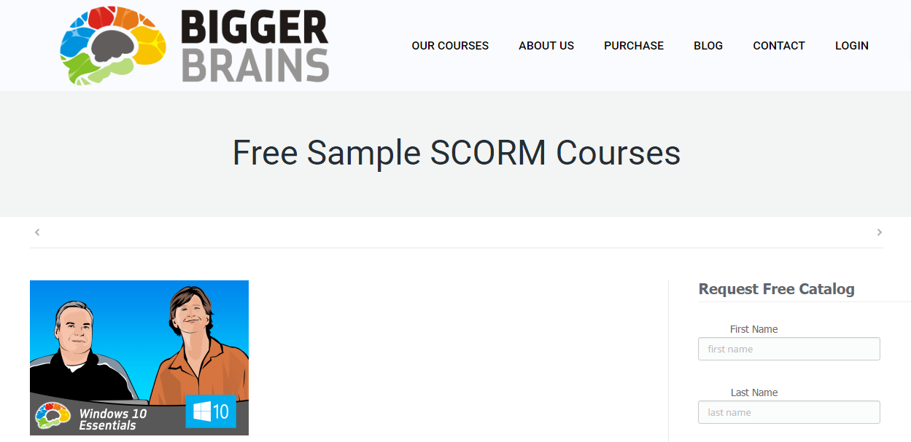
Primer SCORM paketa
Bigger Brains: uvod v Windows 10

Slide 16
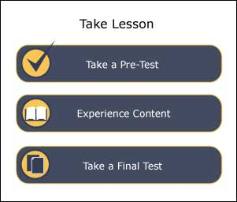
Učna aktivnost
Učna aktivnost je definirana kot smiselna učna enota.
To je lahko modul, lekcija itd.
Učne aktivnosti so lahko sestavljene iz podaktivnosti, kot so testi pred in po lekciji.

Slide 17
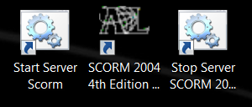
Definicija učnih aktivnosti
Pedagoško nevtralne enote navodil, znanja, preskusov itd.
Lahko vsebujejo podaktivnosti
Gnezdene so lahko poljubno globoko
Za vsakega učenca, ki izvaja aktivnosti, se vodi sledenje stanja
Učenec lahko dostopa do aktivnosti N krat
Aktivnost lahko prekinemo, opustimo, normalno izstopimo iz nje itd.
Aktivnost se vedno izvaja v kontekstu starševske (nadrejene) aktivnosti
Lahko prispeva k stanju napredovanja nadrejene aktivnosti. temu pravijo “Rollup”

Slide 18
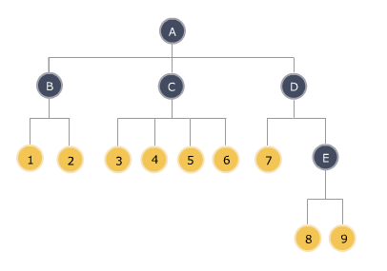
Drevo aktivnosti
Aktivnosti lahko organiziramo hierarhično, v obliki drevesa .

Slide 19
Pakiranje vsebine (Content packaging)
Združevanje vsebine (Content aggregation)
Struktura vsebine
Skupek
asset
asset
SCO
Učni vir
asset
SCO
asset
Skupek
asset
asset
SCO
asset
Učni vir
asset
Učni vir
SCO
asset
SCO
Učni vir
SCO
asset
asset
Skupek
asset
asset
Učni vir
asset
SCO
SCO
Učni vir
asset
Skupek
asset
SCO
asset
Učni vir
asset
Učni vir
SCO
Učni vir

Slide 20
Gradniki vsebin glede na klicanje
ASSET (sredstvo)
  SCORM launch model only requires that LMS launch the asset using the HTTP protocol
  There are no need to communicate, using API and data model, back to the LMS
SCO
  SCORM launch model requires that an LMS only launch one SCO at a time and that only one SCO is active at a time
  Only LMS may launch SCO, SCO may not launch other SCOs
  LMS must launch the SCO in a browser window that is a child window ao a child frame of the LMS window that exposed the API Adapter as a Document Object Model (DOM) Object.

Slide 21
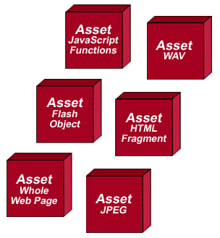
Assets (sredstva)
Kateregakoli od teh gradnikov lahko sestavimo v vsebinski paket, posredovan preko spleta.
Ta sredstva (assets) nimajo nobene odgovornosti za neposredno komunikacijo z LMS.
Notes:
Use of meta-data for purposes of search and retrieval within a content repository is important but at this point we want to put more emphasis on the use of meta-data to describe the asset. Meta-data is context independent.
The content package is the mechanism for binding raw media meta-data to assets. It is not currently part of SCORM but will be introduced in a future version.

Slide 22
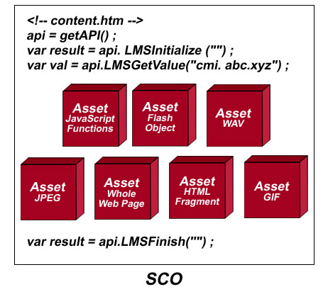
Sharable Content Object (SCO)
Enemu ali več sredstev „prilepimo“ interaktivnost in sledenje učenca (na primer ocene, status opravljene naloge,..) kar predvideva učni cilj.
Notes:
Key point of this slide:
- A SCO itself may not launch other SCOs.
- A SCO implements the Run-Time Environment, this is what makes it more than just an asset.

Slide 23
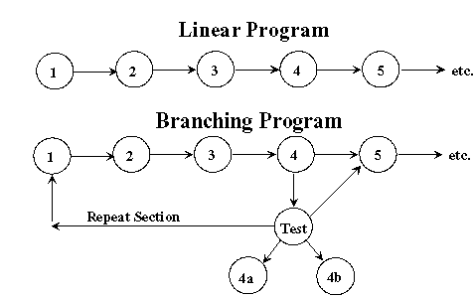
Glavni fokus SCORM
  Individualizirano učenje
  Programirano učenje
  Učenje po korakih
  Učenje, temelječe na spletnih tehnologijah

Slide 24
Kaj je sekvenčenje
Napovedljivo, konsistentno urejanje in posredovanje učnih aktivnosti, didaktično smiselno in neodvisno od okolja
  Avtorji učnih vsebin določajo sekvenčno obnašanje v času načrtovanja.
  Aktivnosti so sekvenčene v času posredovanja v odvisnosti od obnašanja učenca. Za interpretacijo sekvenčnih pravil in izvedbo sekvenčenja v skladu z interakcijo učenca je odgovoren LMS.
Sekvenčno obnašanje ni vgrajeno v same učne vsebine, kar povečuje zrnatost in ponovno uporabljivost gradiv

Slide 25
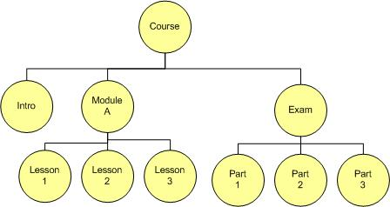
Sekvenčenje in navigacija v SCORM
Učenec – uporabnik vsebin SCORM nima (nujno) popolnega nadzora nad tem, katero vsebino lahko gleda in kdaj. To lahko določi razvijalec vsebin.
Istočasno lahko dostopa le do enega objekta. Uporablja navigacijo paketa SCORM.

Slide 26
Model sledenja informacij
Sledenje informacij
  Štetje poskusov aktivnosti
  Trajanje aktivnosti
  Zaključek aktivnosti
  Ocena aktivnosti
  Obvladanje aktivnosti
  Zaključek učnega cilja
Omejitve proženja aktivnosti
  Omejitev časa za zaključek
  Časovna razpoložljivost
  Omejitev števila poskusov
  Zaključek predpogojev pred vstopom

Slide 27
Sekvenčenje v SCORM 1.2
Aktivnost A
Logika pogojne vejitve je vgrajena v vire (resource)
If status == “satisfied”
Then goto C
Else goto B
Aktivnost B
Ker so odvisnosti vgrajene v same vire, je ponovna uporabljivost težja
Goto C
Aktivnost C
If status == “not satisfied”
Then goto A
Else goto…

Slide 28
Sekvenčenje v SCORM 1.3 (SCORM 2004)
Aktivnost A
Aktivnost A
If status != “satisfied”
If status == “satisfied”
Then goto C
Else goto B
If status == “satisfied”
Aktivnost B
Aktivnost B
Goto C
Goto C
Aktivnost C
Aktivnost C
If status == “not satisfied”
If status == “not satisfied”
Then goto A
Else goto…
Logika pogojne vejitve je izven virov (resources)

Slide 29
Diagram poteka aktivnosti
INTRO
MODULE A
Načrtovalec tečaja
Lesson 1
Programmer/
razvijalec
Lesson 2
tvori diagram poteka vsebine
Lesson 3
iz diagrama poteka ugotovi pravila sekvenčenja
EXAM
Part 1
Part 2
Part 3

Slide 30
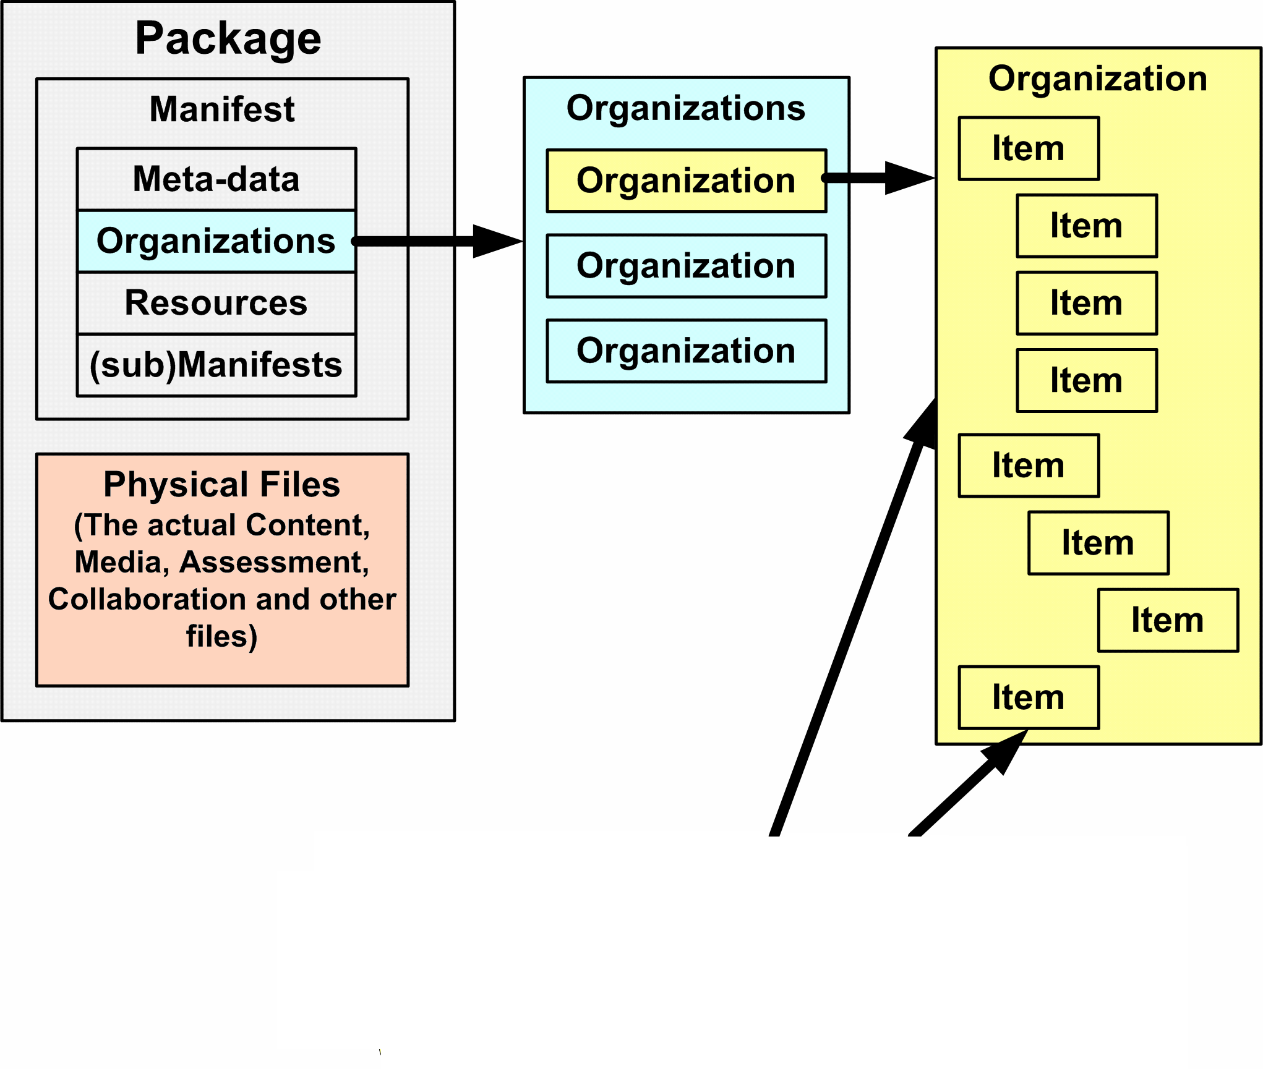
Struktura vsebinskega paketa (content package)
Podatke o sekvenčenju
lahko priredimo organizaciji
ali posameznemu
elementu organizacije

Slide 31
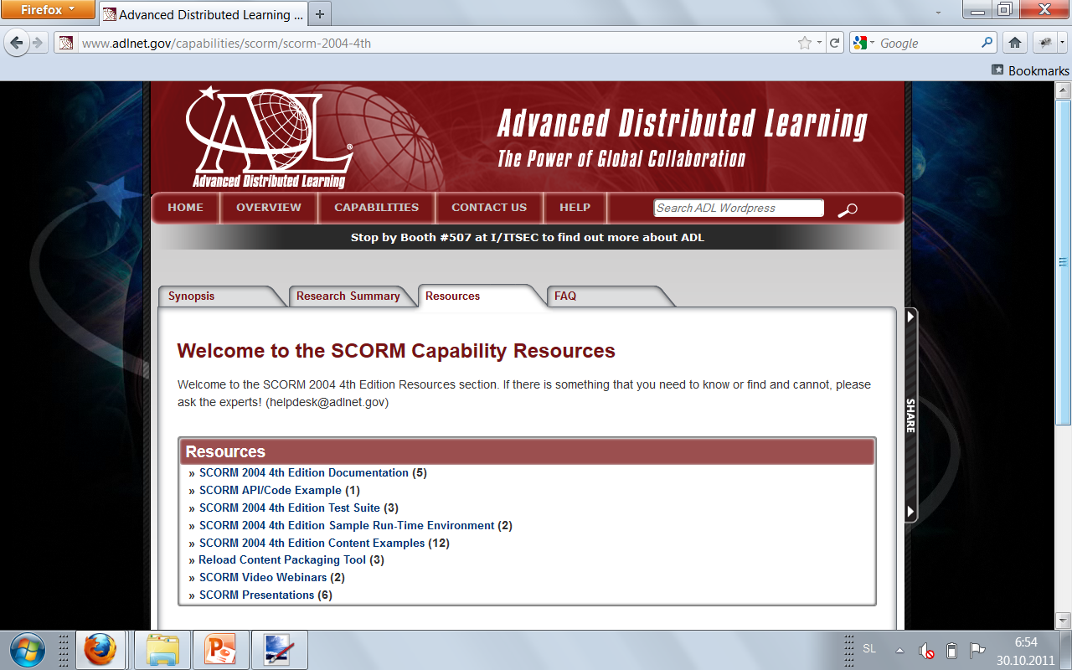
ADL: SCORM Sample Runtime Environment

Slide 32
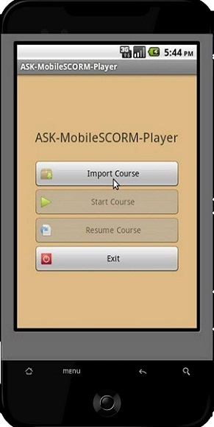

Predvajalniki SCORM
Rustici software SCORM Player
Reload SCORM player (prosto dostopen)
Tiny LMS (prosto dostopen)
ASK Mobile SCORM Player (za Android)

Slide 33
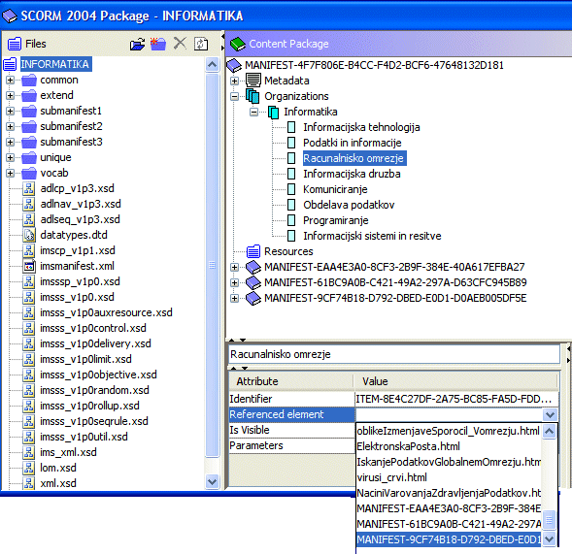
e-gradiva Informatika

Slide 34
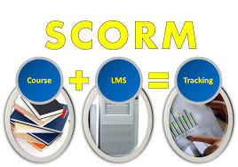

Več o SCORM
Preskoči podrobnosti

Slide 35
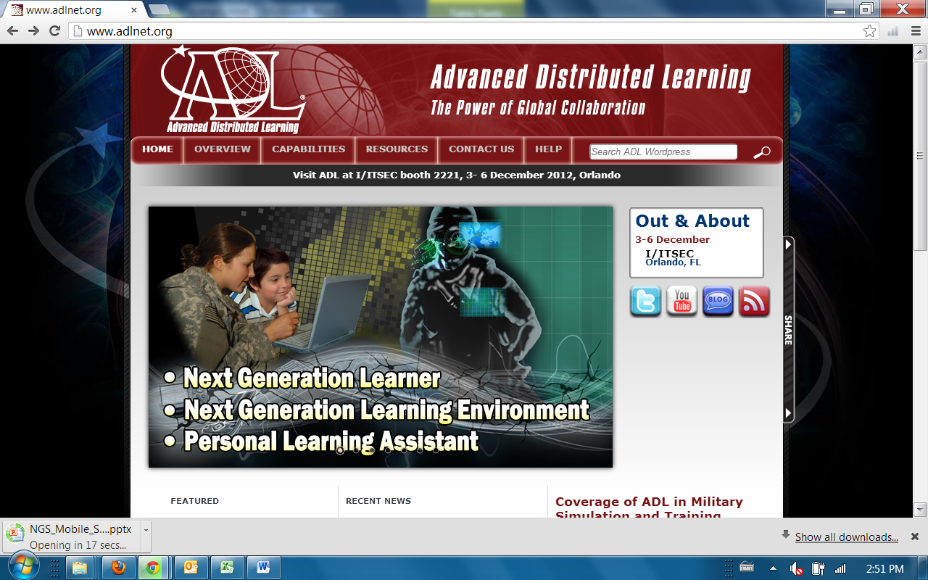
ADL : Advanced Distributed Learning

Slide 36
SCO in potreben API za LMS
SCO requirements
  Each SCO must find the LMS Provided API Adapter
  Each SCO must call LMSInitialize(“”)
  Each SCO must call LMSFinish(“”)
All other API Function calls are optional

Slide 37
Funkcije API
Execution State
  Initiates and closes communication with LMS
Data Transfer
  Enables information to be collected and stored by the LMS
State Management
  Allows error messages to be viewed when an error has occurred

Slide 38
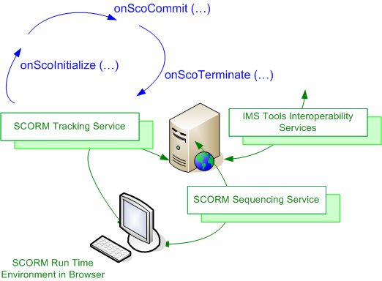
Izvajanje SCO

Slide 39
API Execution State Functions
LMSInitialize()
  Indicates to the API adapter that the SCO is going to communicate with the LMS
  Allows the LMS to handle LMS-specific initialization issues
  Requires this function before calling any other API functions

Slide 40
API Execution State Functions
LMSFinish()
  Must be called by the SCO before it terminates
  Signifies that the SCO can be assured that any data set using LMSSetValue() calls has been persisted by the LMS
  Signifies that the SCO has finished communicating with the LMS

Slide 41
API Data Transfer Functions
LMSGetValue()
  Allows the SCO to obtain information from the LMS
  Used to determine:
    Values for various categories (groups) and elements in the data model
    Version of the data model supported
    Specific category or element supported
    Number of items currently in an array or list of elements

Slide 42
API Data Transfer Functions
LMSSetValue()
  Allows the SCO to send information to the LMS
  Used to Set the current values for various categories (groups) and elements in the data model

Slide 43
API Data Transfer Functions
LMSCommit()
  Requires that any values not yet persisted by the LMS be persisted
  Ensures to the SCO that the data sent, via an LMSSetValue() call, will be persisted by the LMS upon completion of the LMSCommit()

Slide 44
SCORM Content Aggregation Model
Content Model
  Nomenclature defining the content components of a learning experience
Meta-data
  A mechanism for describing the components of the content model
Content Packaging
  Defines how to represent the intended behavior of a learning experience
  Defines how to package learning resources for movement between different environments

Slide 45
Content Model Components
Asset
Sharable Content Object (SCO)
Content Aggregation
Notes:
These topics will be covered in much more technical depth in the following slides.
The implications of this ‘model’ is key. The fact that a granular approach to courseware/content design is employed, and that ‘course building’ is now an assembly process needs to be explained clearly. This is the part that we find most confusing, yet most important to grasp. The terminology and approach used in describing the SCORM Content Aggregation Model can really help make this more clear.

Slide 46
Content Aggregation
A map that can be used to aggregate learning resources into a cohesive unit of instruction
  Course
  Chapter
  Module
Applies structure and associates learning taxonomies

Slide 47
Content Aggregation (združevanje vsebin v paket)

Slide 48
Struktura vsebine
Aggregation
Je “načrt” gradiva
  Dovoljuje navigacijo
  Definira obnašanje
Po AICC Definira:
  Hierrarhijo vsebin
  Metapodatke, specifične za kontekst
  Sekvenčenje injnavigacijo
    Pravila, kako prikazovati vire uporabniku
    Prerequisite=f (cmi.core.lesson_status)
      Passed
      Completed
      Browsed
      Failed
      Not attempted
      Incomplete
    AICC skriptni operatorji (AND, OR, etc)
    Velja za SCORM 1.3 (simple sequencing)
Learning resource
Aggregation
Learning resource
Learning resource
Learning resource
Aggregation
Learning resource
Learning resource
Aggregation
Learning resource
Learning resource
Learning resource

Slide 49
Opis paketa
Package: ponovno uporabljiva samostojna enota, del tečaja ali cel tečaj. Uporabljena na LMS mora omogočati združevanje in razdruževanje
Manifest: XML opis virov, kako jih lahko uporabimo. manifest najvišjega nivoja opisuje celotno gradivo, podmanifesti opisujejo svoj del
Meta-data: metapodatki, ki opisujejo posamezne vire, lahko pa tudi (na svojem nivoju) organizacije in vire
Package Interchange File
Manifest File
metadata
organizations
organizations: strukturirajo vsebino, večinoma v hierarhični obliki, kako naj jo osvajamo
resources
(sub)Manifest(s)
Resources opisujejo vire bodisi v “fizičnih” datotekah bodisi zunanje vire
Fi.dwg
Fizične datoteke
Pino.doc
a.html
…
…
…
…
…
…
x.htm
Pip.gif
Res.doc
…
…
…
…
…
…
Package Interchange Files je skupina vseh zajetih datotek (zip, arj, itd) s podaljškom .PIF, standardni sistem za izmenjavo gradiv med platformami
Fizične datoteke so tiste, ki jih nakazujejo viri (lahko tudi preko URL)

Slide 50

Manifest file
Ima ime Imsmanifest.xml
Mora biti na najvišjem nivoju skupine datotek in mora vsebovati 4 ločene sekcije, ki se začnejo z ustrezno oznako (tag). Podane morajo biti v naslednjem vrstnem redu:
- PREAMBLE
<manifest identifier = "MANIFEST" .... >
- META-DATA
<metadata>
... course meta-data (title, keywords, etc.)
</metadata>
- ORGANIZATION
<organizations default = "Linear">
... a description of the course sequencing
</organizations>
- RESOURCES
<resources>
... a names, resource meta-data and location of the files used in the course
</resources>
Preskočimo podrobnosti

Slide 51
Primer:
E-gradiva Predmet Informatika

Slide 52
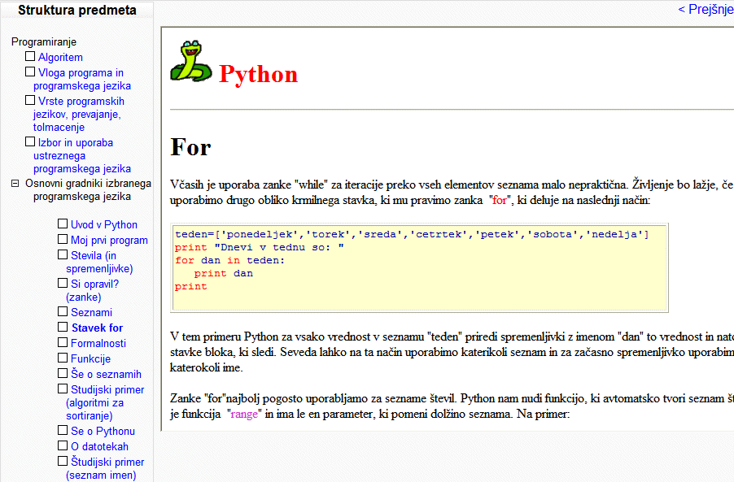
Izgled tečaja o Pythonu v Moodle

Slide 53
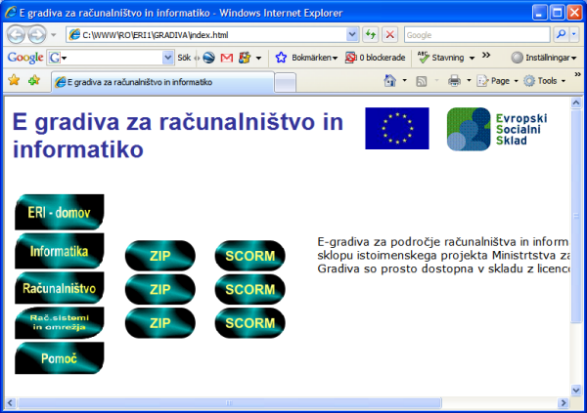
Organizacija gradiv
ZIP
SCORM
HTML

Slide 54
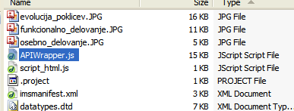
Kako uporabljati in spreminjati e-gradiva
V hipertekstne strani SCORM paketa so vgrajeni klici JavaScript funkcij, ki sporočajo sistemu LMS, kdaj je učenec vstopil v tako stran in kdaj jo je zapustil. Te funkcije so tipično shranjene v datotekah z imenom APIWrapper.js in to datoteko pričakujejo hipertekstne strani našega paketa.

Slide 55
JavaScript datoteke
/********************************************************************* slepi nadomestki ApiWrapper.js funkcij *********************************************************************/ function Initialize() { } function Terminate() { }
Če torej hočemo hipertekstne strani iz SCORM paketa uporabiti kot navadne hipertekstne strani, preimenujemo vse datoteke APIWrapper.js v nekaj drugega, na primer script_scorm.js in vse datoteke script_html.js v APIWrapper.js

Slide 56
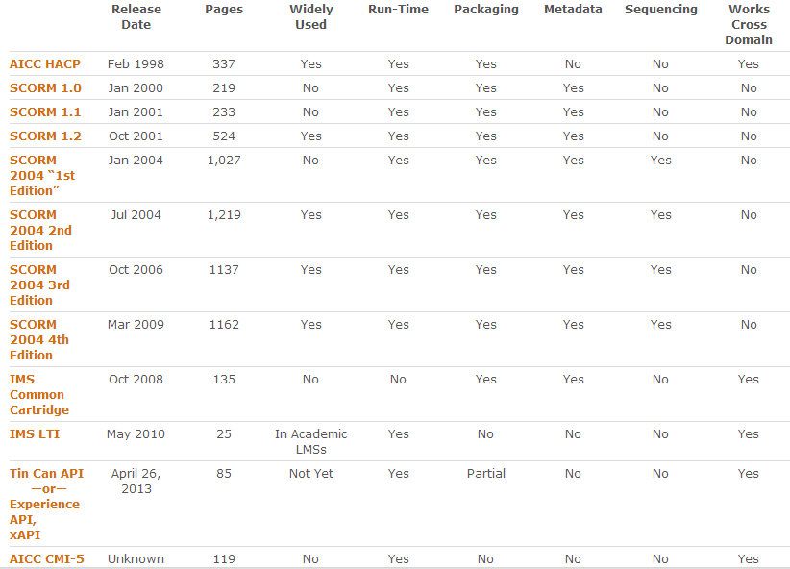
SCORM Versions – An eLearning Standards Roadmap
WEB

Slide 57

AICC or SCORM:
Which Is Best for Packaging E-Learning Content?

Slide 58


Avtorska orodja

Slide 59
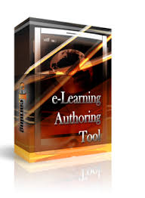
Kaj so avtorska orodja
To so programi za tvorbo SCORM paketov.
Torej tvorijo vse potrebne datoteke in kodo.
Avtorju se ni potrebno ukvarjati s podrobnostmi standarda.

Slide 60



Primeri avtorskih orodij
- eXeLearing
Reload Editor
Courselab

Slide 61

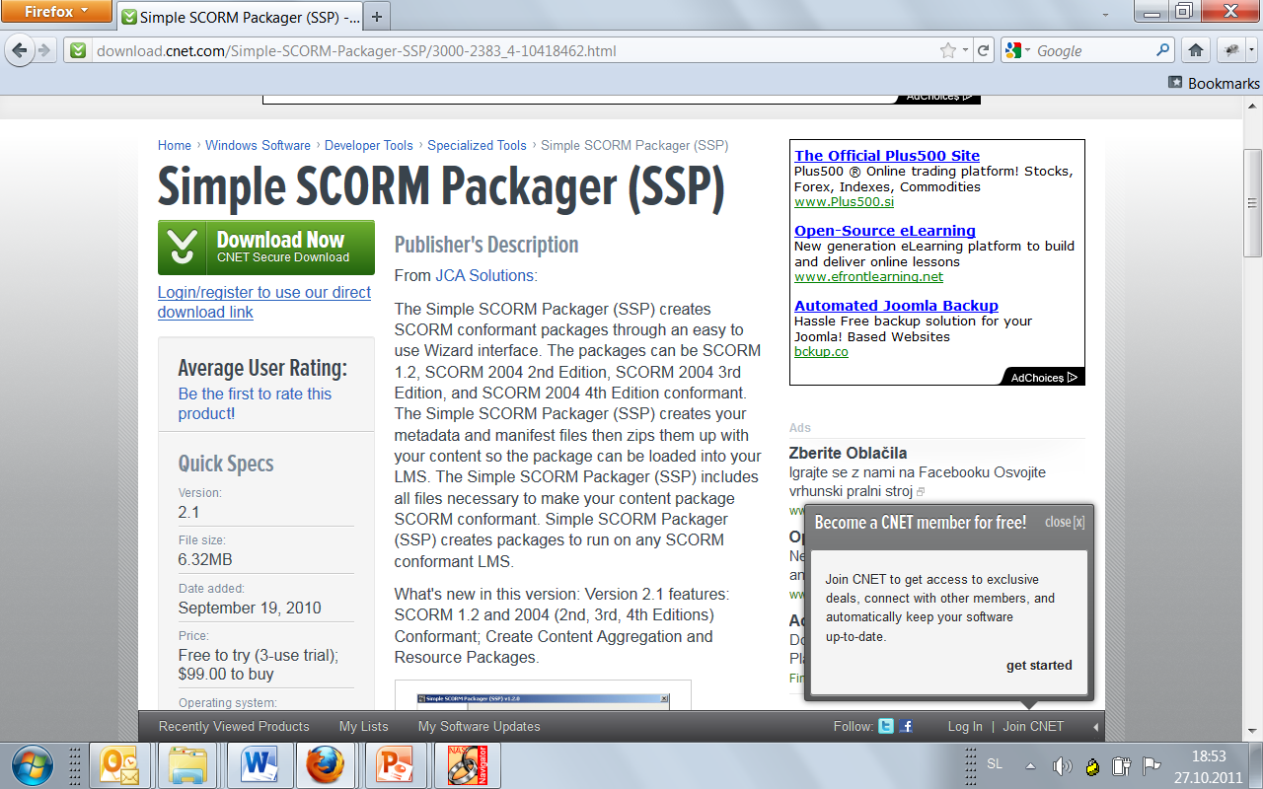
Simple Scorm Packager

Slide 62
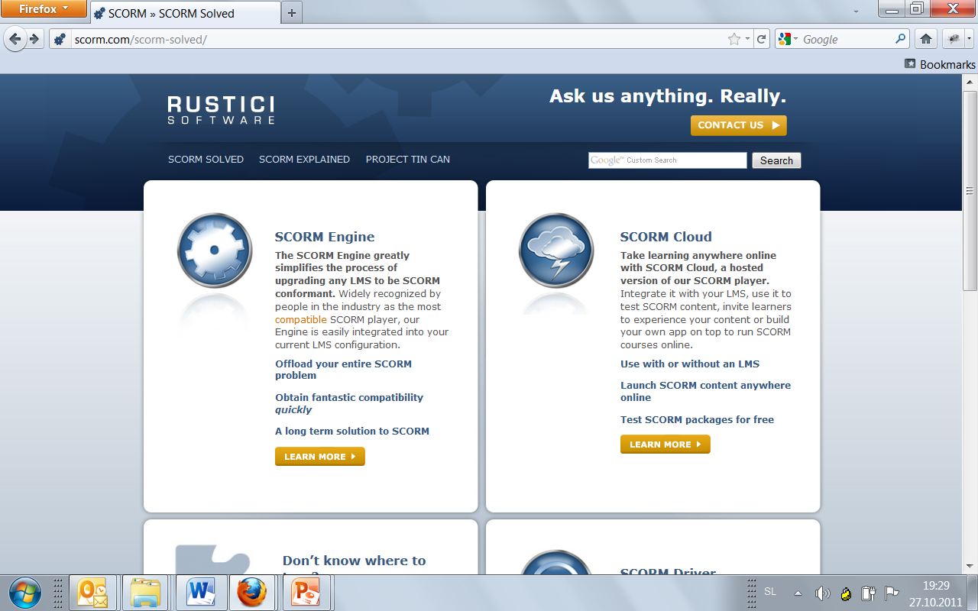
RUSTICI: SCORM Engine, SCORM v oblaku

Slide 63
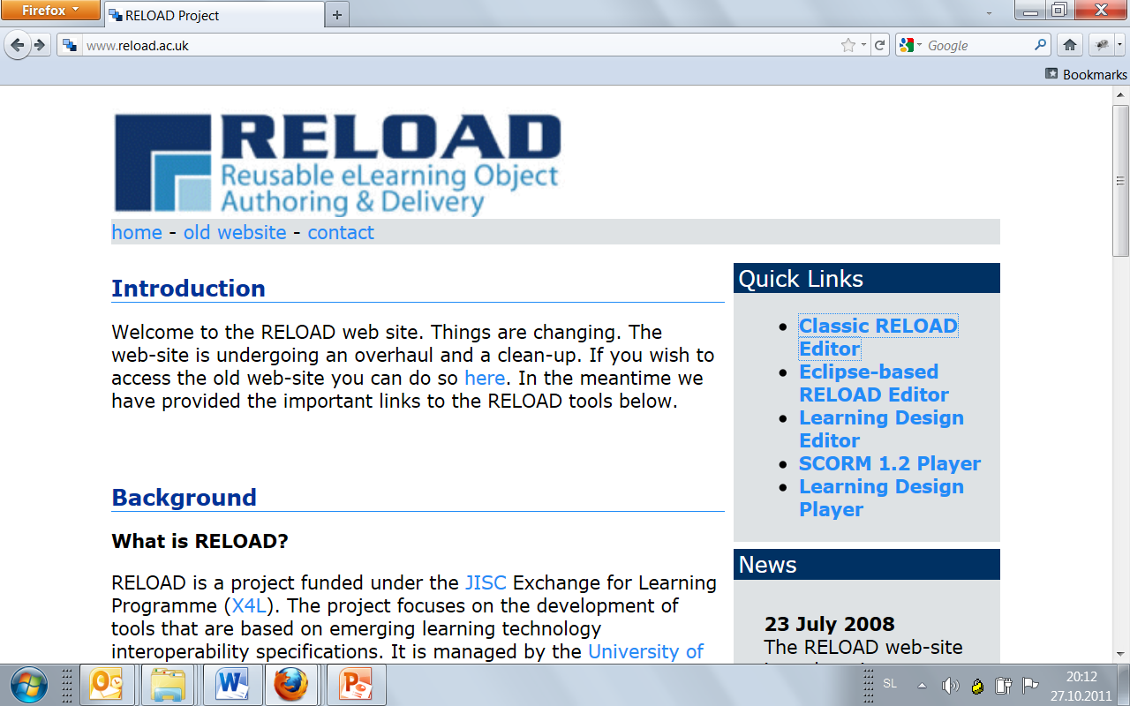
Reload orodja

Slide 64
Reload Editor – Disadvantages
Does not Support HTML Editing and Exam editing that provided by eXe .
Difficult to use and requires a professional person to deal with. This software is more of a SCORM Editor than an Authoring Tool .

Slide 65
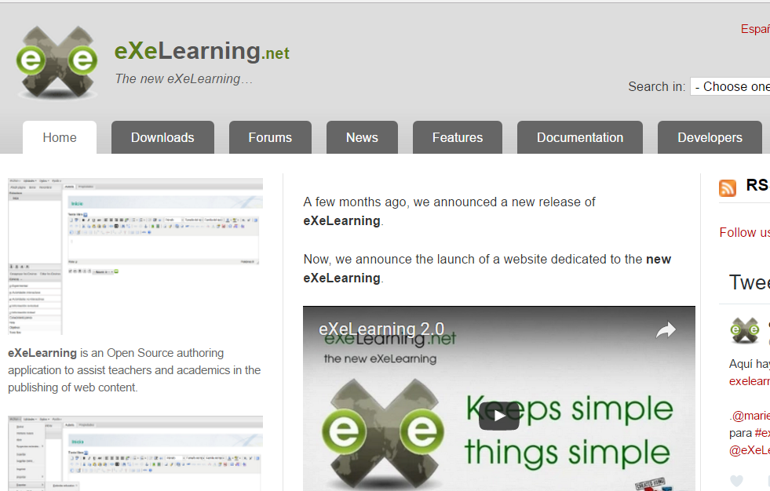
eXe Learning

Slide 66
eXeLearning - Advantages
It is a free and user friendly xHTML e-learning editor
The main advantage of this tool is the ease of use and great support of webpage editing ( the main part of any e-learning activity ).
Also support simple SCORM compliant quiz's .

Slide 67
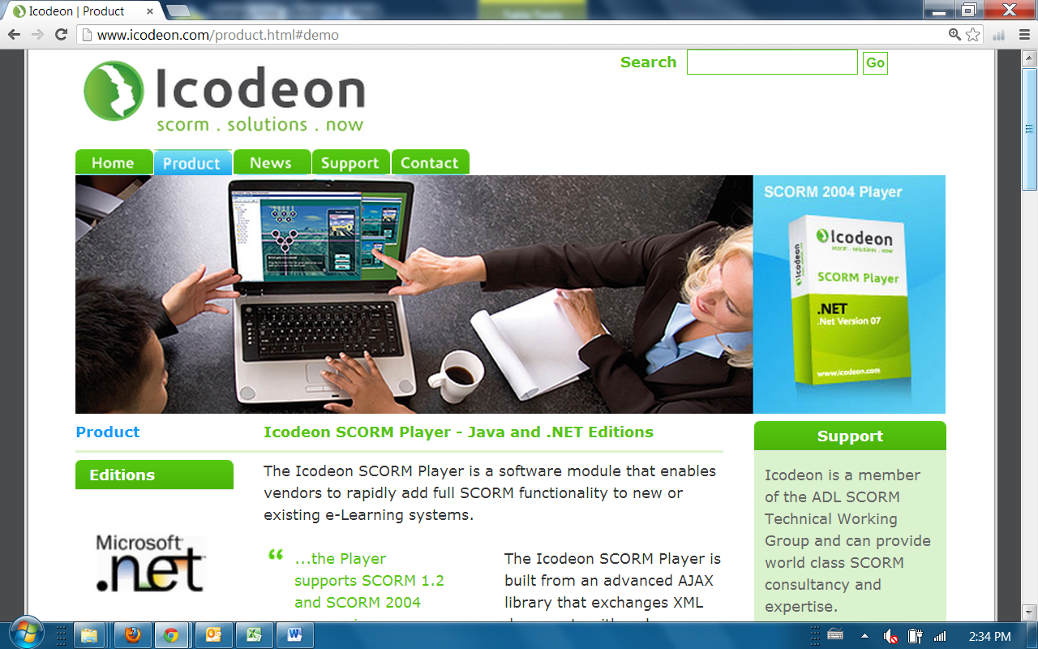
Icodeon: komercialna orodja

Slide 68
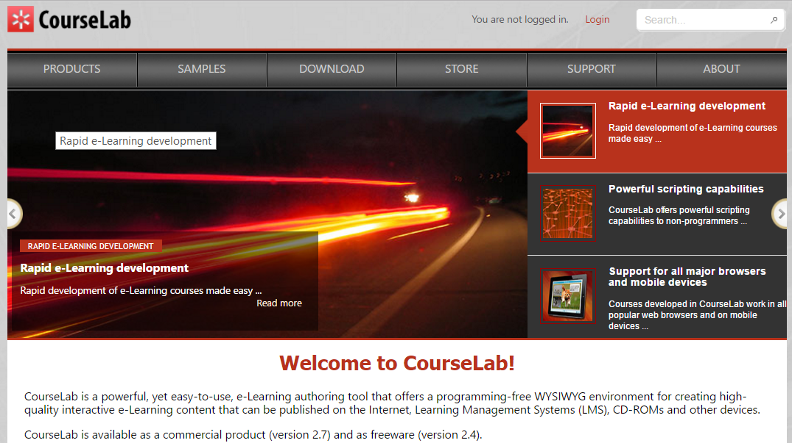
CourseLab prosto dostopen in komercialen

Slide 69






Paket IMS Common Cartridge
V osnovi podoben paketu SCORM
  manifest
Ne vsebuje programskega vmesnika API
  ukinja komunikacijo z VLE
    uporaba navadnih spletnih strani
    ni sledenja uporabniku
Manifest
Paket CC

Slide 70
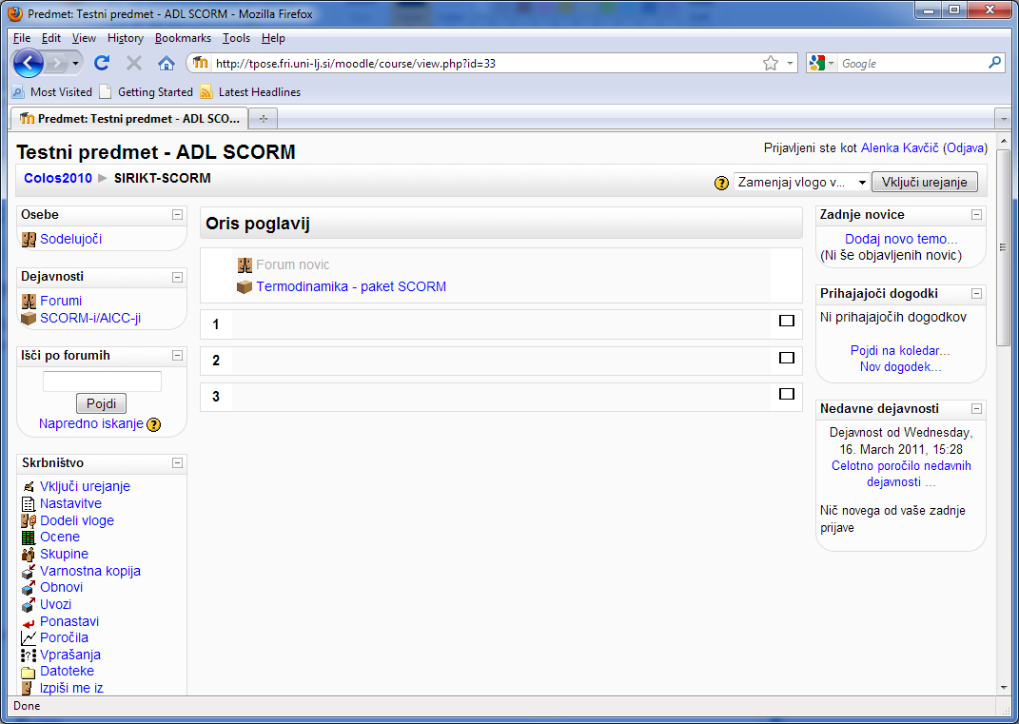
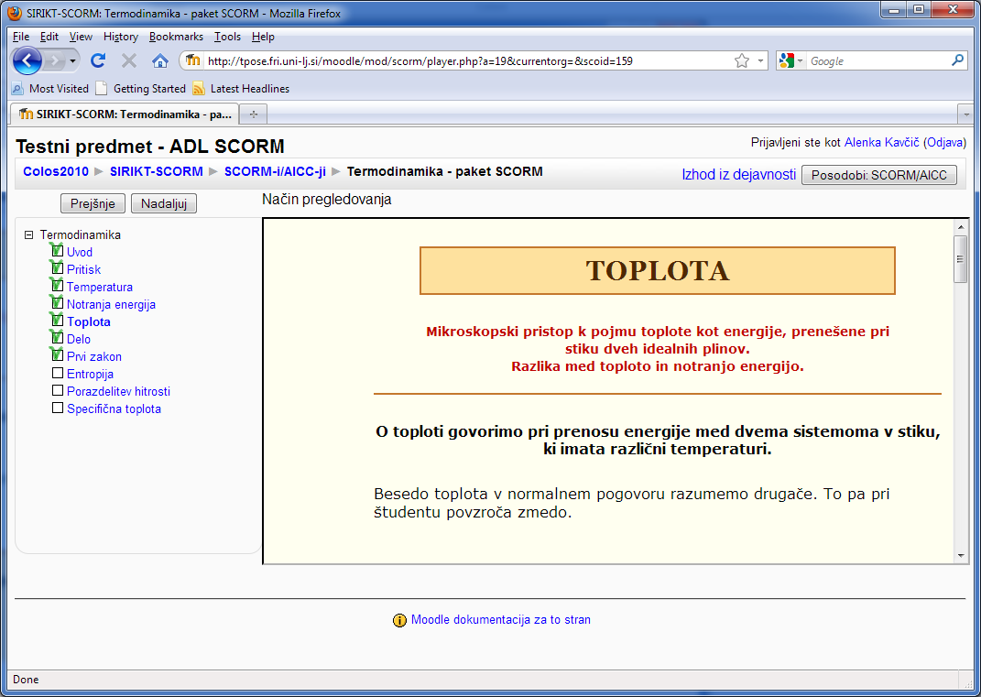
Uvoz paketa SCORM v Moodle

Slide 71



Kaj je Tin Can API?
Poznan kot:
Next generation SCORM
Experience API (or xAPI)

Slide 72
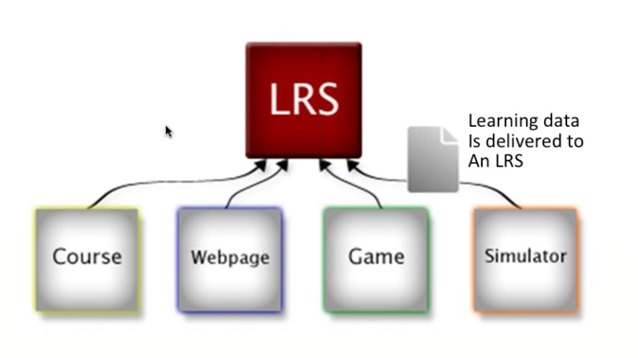
Kako deluje ?
Learning Record Store (LRS) je sistem, ki zbira in vrača stavke sledenja, sporočene preko Experience API (xAPI).
The Learning Record Store (LRS)

Slide 73
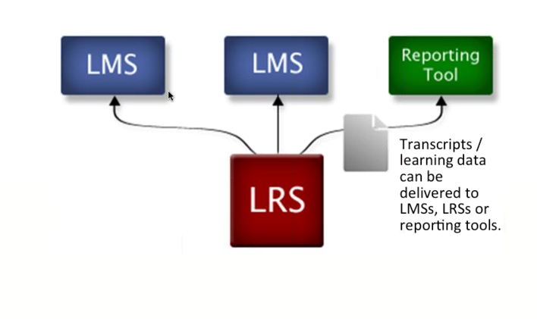
Kako deluje LRS

Slide 74
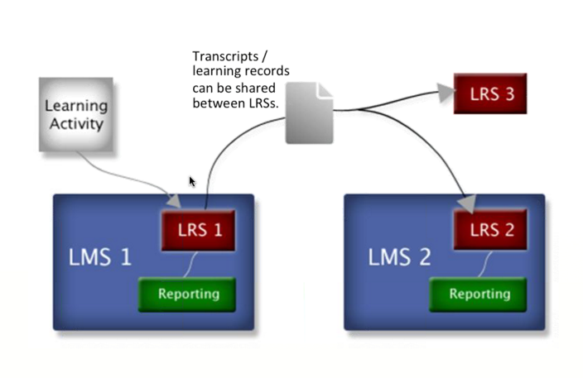
Kako deluje LRS
LRS je lahko integriran v večji sistem (n.pr. LMS), ali pa je samostojen.

Slide 75
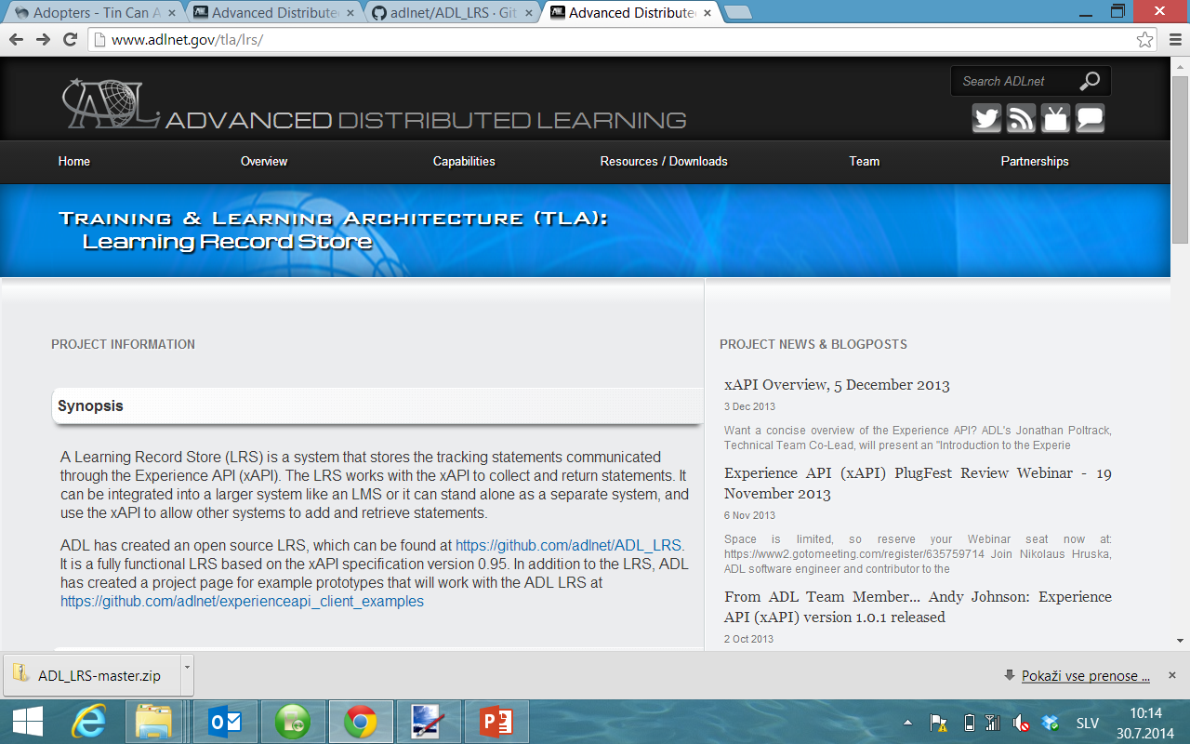
Where to get free LRS?

Slide 76
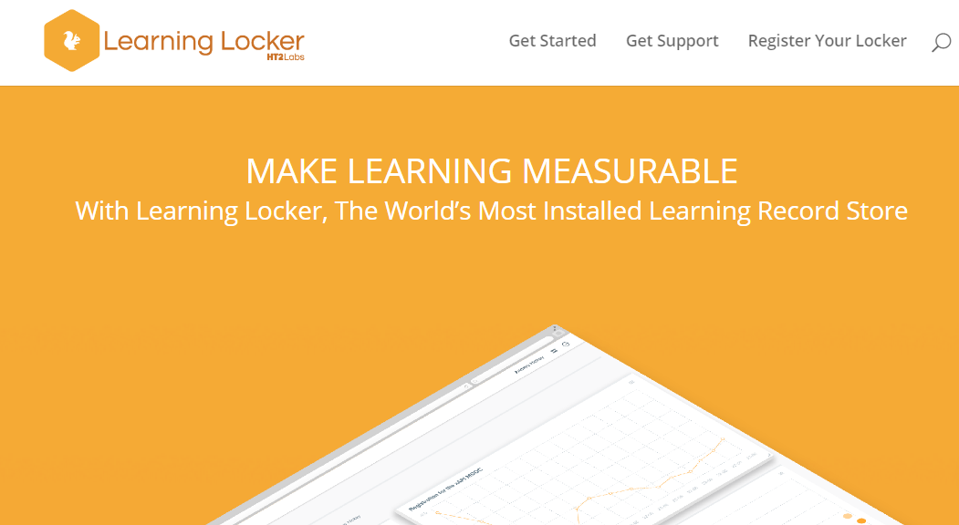
Learning Locker – odprtokodni LRS

Slide 77
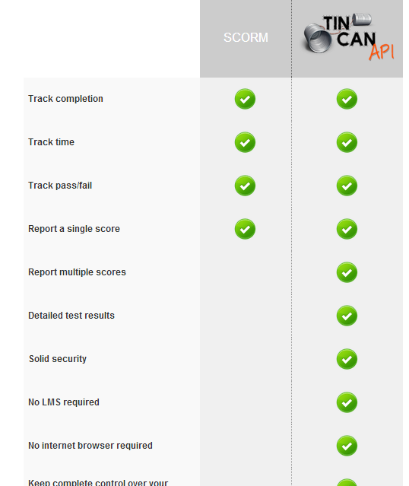
SCORM: Tin Can API
WEB
ADL

Slide 78
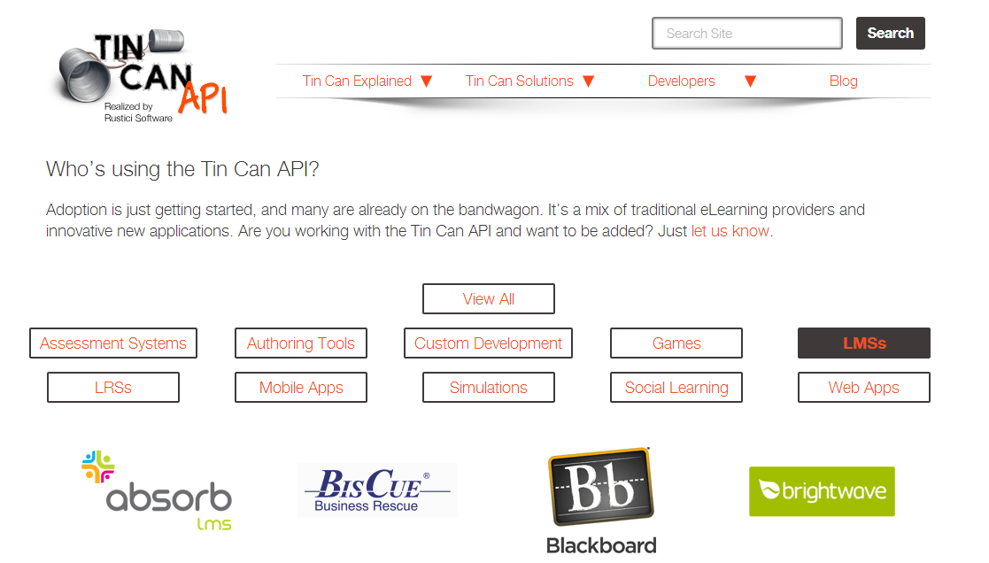
Tin Can Adopters

Slide 79
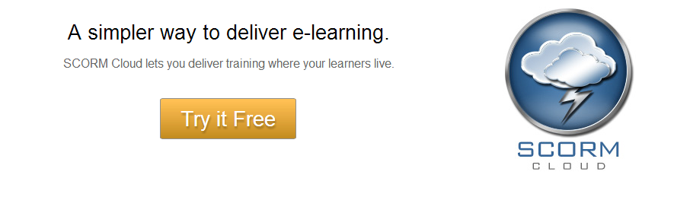
SCORM Cloud

Slide 80

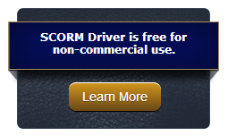
SCORM driver
Web developers don’t have time to learn all the complexities of SCORM, so our SCORM Driver is all about making any learning content compliant
Automatically adjusts to each learning standard
Excellent compatibility… it works everywhere
You can convert content yourself, or have us do it for you

Slide 81
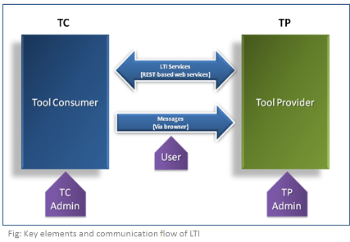
LTI: Learning Tool Interactivity
LTI provides a way of connecting two systems together:
a “Tool Consumer” which “consumes” the tool,
a “Tool Provider” which “provides” the Tool to be used in the Tool Consumer.
Več o LTI

Slide 82
Zakaj LTI?
LTI enables plug and play into any LMS that is IMS certified. LTI provides the following benefits:
Helps in integration of a variety of educational applications, learning tools and content into the LMS
Enables immediate use by faculty or students, returns the outcomes data and analytics across a wide variety of learning tools, applications, and content to LMS.
A single sign-on online environment for all users
Reduces the number of custom integrations required for product developers because every application interfaces in the same way.

Slide 83
Sklepne ugotovitve
Uporaba standardov in specifikacij ni vprašljiva
  edina zagotavlja interoperabilnost učnih gradiv
    dostopnost, prenosljivost, lažja izmenjava, ponovna uporaba
Odprto vprašanje: Katere standarde uporabiti?
  vsak ima svoje prednosti in slabosti
  vsak primeren za določeno vrsto uporabe
  potrebna širša podpora standardu
Idealna rešitev
  ista učna vsebina v različnih standardiziranih paketih

